Slide 1
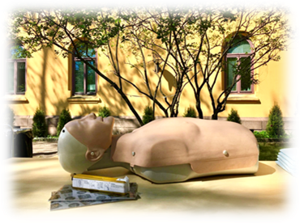
Hvordan påvirker koronapandemien personer med rusmiddelproblematikk? Fra lavterskelfeltet, Oslo sentrum: Christina Livgard, psykiatrisk sykepleier og fagansvarlig ved Brukerrommet, Prindsen Mottakssenter, Velferdsetaten Oslo kommune
Rus- og helsekonferansen, 14. januar 2021
Notes:
-tidligere Sprøyterommet

Slide 2
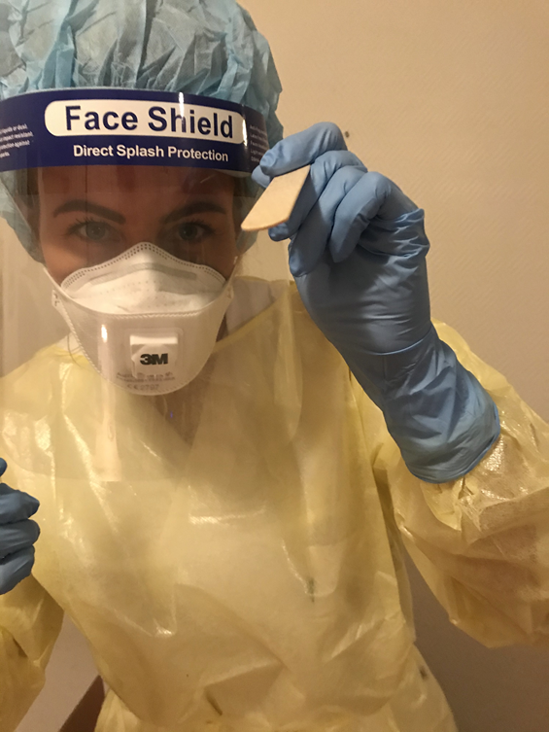
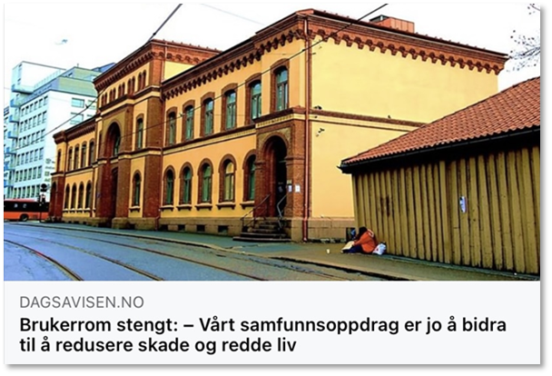
Som for alle andre er har dette vært en periode preget av -Avstand -Usikkerhet -Uforutsigbarhet Hvilke konsekvenser vi vil se, kommer siden –vi er fremdeles i det. Rent praktisk, skjedde dette:

Slide 3
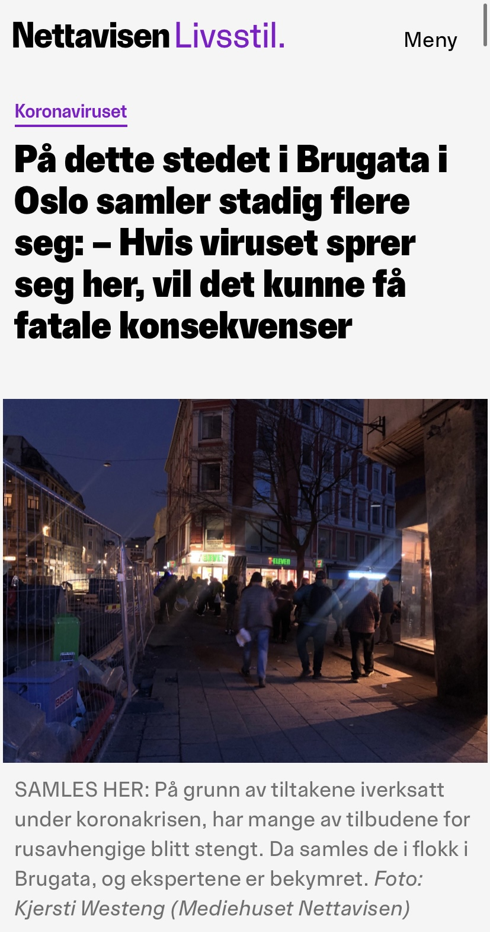
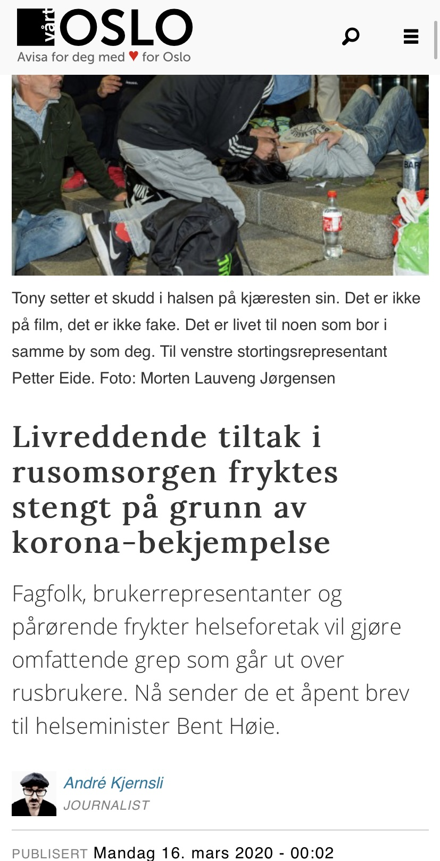
I starten av mars i fjor forventet man det verste, med overskrifter og nyhetssaker som dette:
Alarmerende overskrifter beskrev en enorm smitterisiko og spådde fatale konsekvenser; en helsekatastrofe!

Slide 4
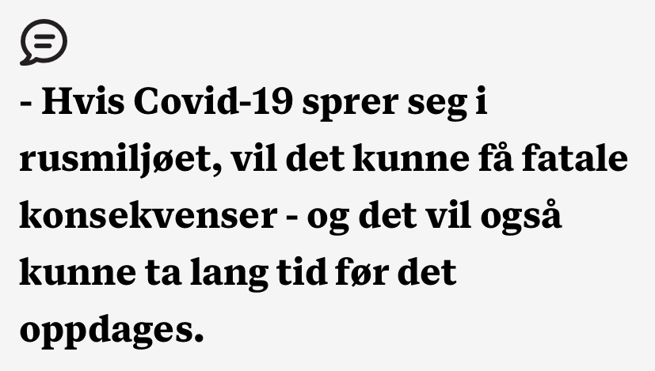
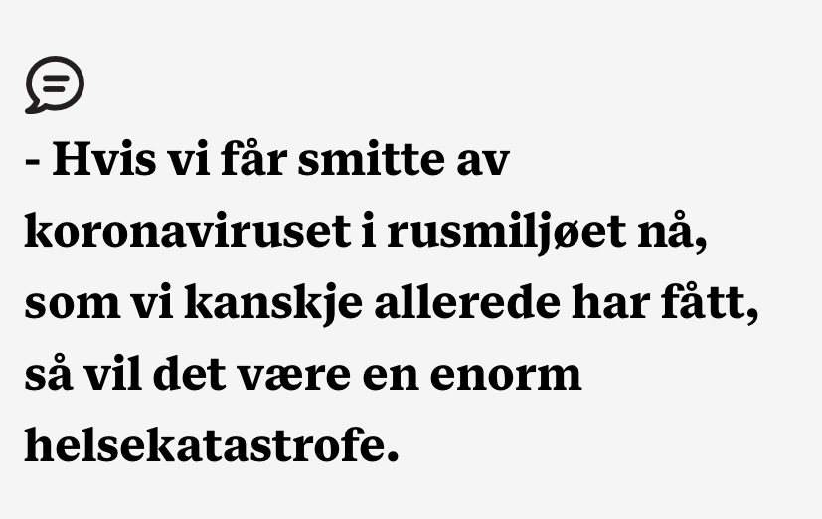
Man var bekymret, og med god grunn:
Beskrivelser av en sårbar gruppe med helseutfordringer, både psykiske og somatiske, med kroniske sykdommer og risiko for komplikasjoner
En gruppe særlig utsatt for smitte, både på grunn av livsstil eller levemåte –og som til vanlig har hyppig kontakt med helsevesenet –hva nå med planlagte avtaler?
Man var bekymret for tilgang på rusmidler, blant annet på grunn av stengte grenser
Og: Overdosefare
Notes:
Luftveier, lever, nyrer, hjerte-kar lidelser. Kroniske sykdommer og økt risiko for komplikasjoner om covid-smitte. Eldre (rus = eldre etter fylte 40, du og jeg 60). I LAR er 1/ 3 over 50 år.

Slide 5
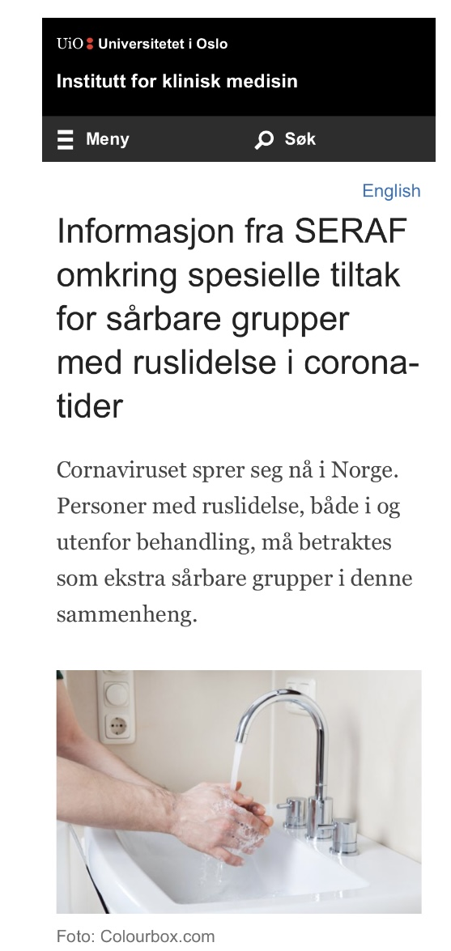
Raskt ute med tilpasset informasjon:
Som til alle andre var rådene å holde avstand og være nøye med håndhygienen
I tillegg en rekke mer tilpassede råd; om smittemåte, smittevei og anbefalinger om ikke å dele brukerutstyr
I tillegg råd om inntaksmåte
–og en påminner om å ha livreddende nalokson tilgjengelig!

Slide 6
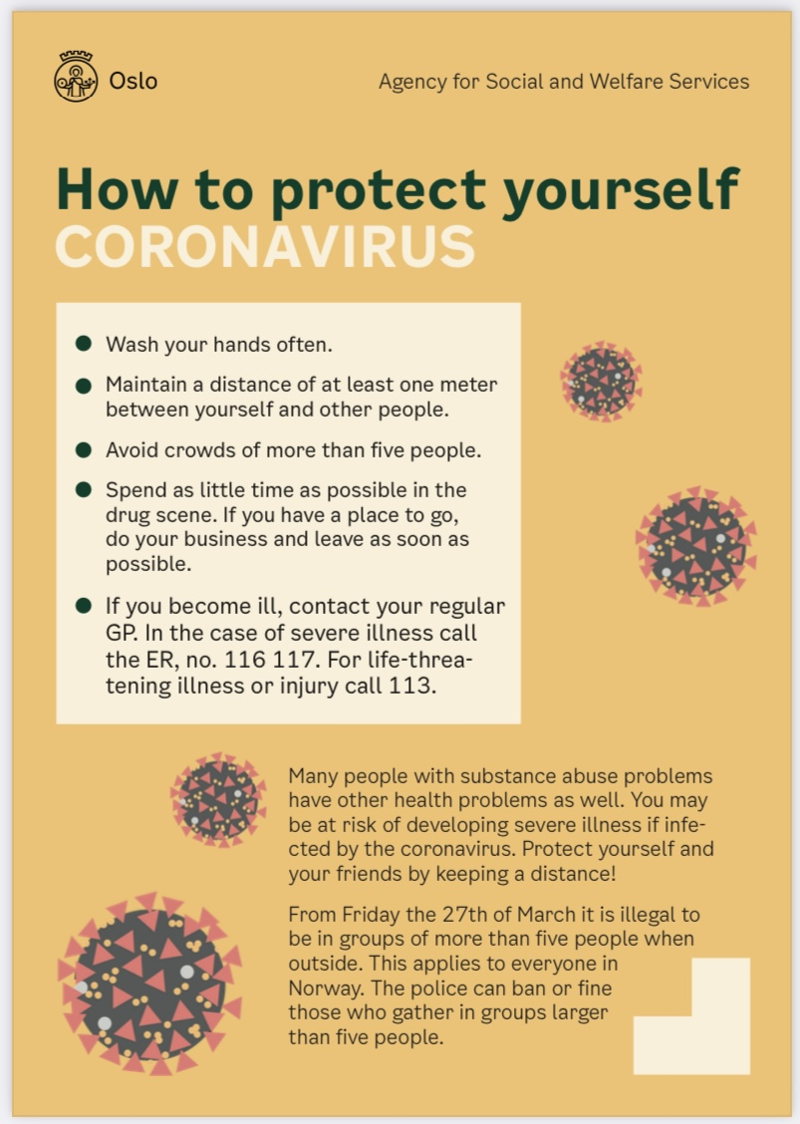
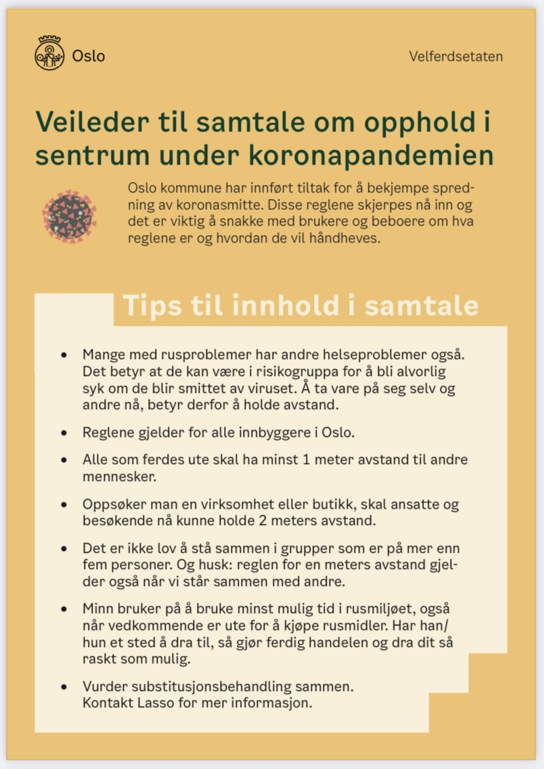
Notes:
Punkt fire; bruk minst mulig tid når du handler rusmidler. Det er et godt råd.

Slide 7
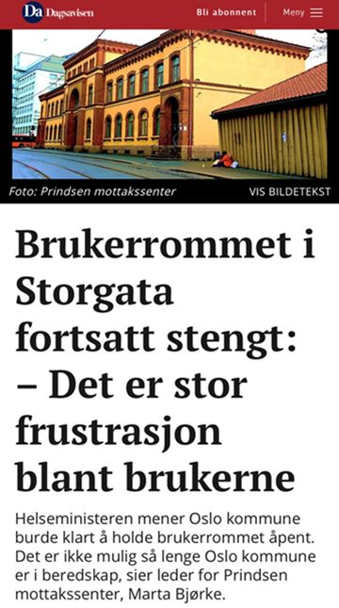
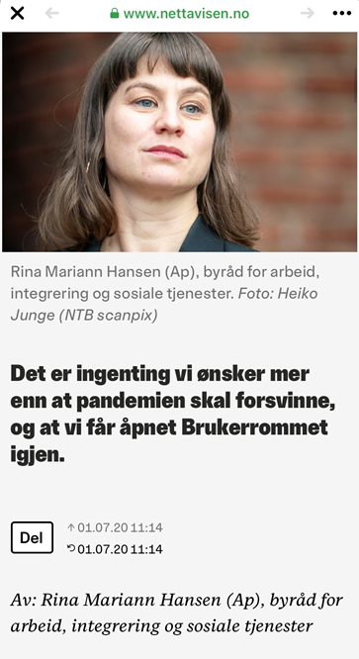
Mange tiltak stenges, noen endres eller tilpasses:
Brukerrommet stenges, helsepersonell omdisponeres og beordres ut til andre oppgaver
=Oslo stenger, og med med det også levebrødet til mange for en periode
Andre tilpasser seg, flytter ut, begrenser
Notes:
Mange eksempler på tiltak som omstilte seg –jeg kommer fra Brukerrommet og føler jeg best kan beskrive hvordan vi gjorde det hos oss.

Slide 8
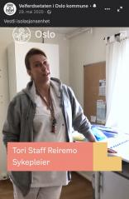
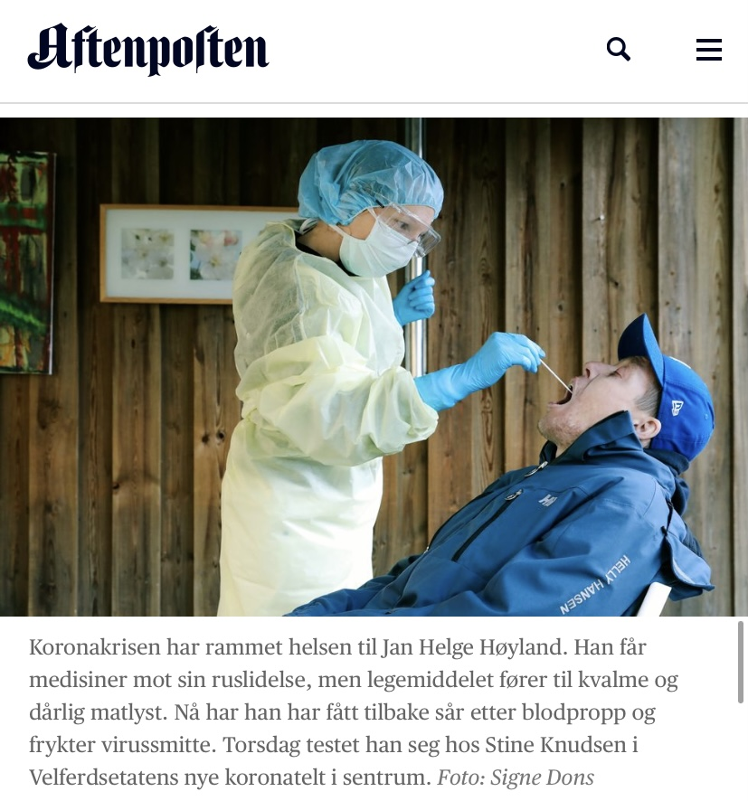
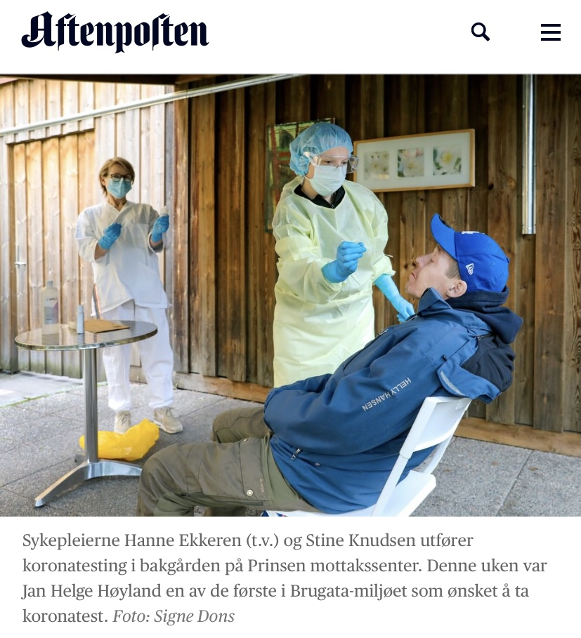
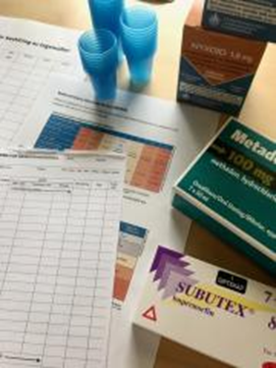
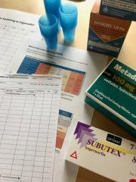
Noen tiltak opprettes:
Vestli isolasjonsenhet for Covid-19 positive rusavhengige
Ambulant helseteam
Teststasjon i hagen på Prindsen mottakssenter

Slide 9
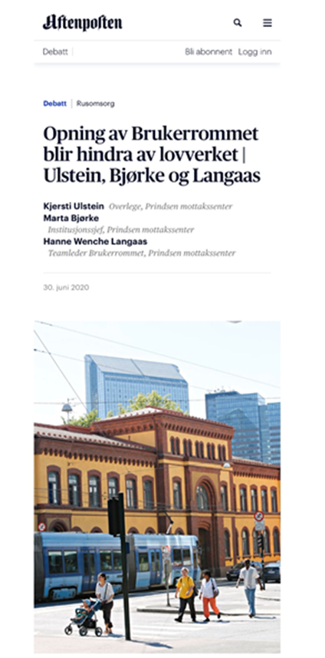
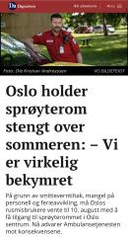
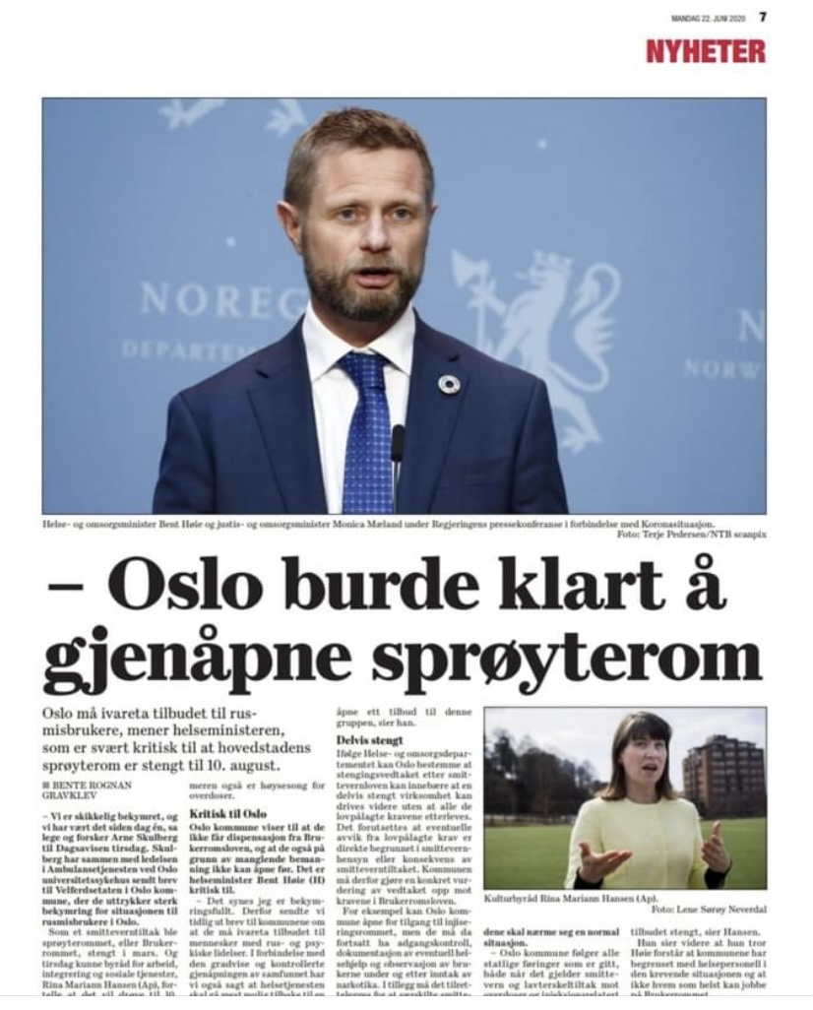
Vårt fravær engasjerer –det er vi veldig glade for! Det sier noe om vår rolle

Slide 10
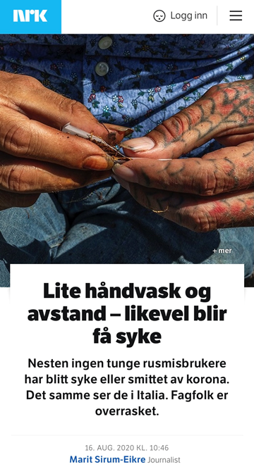
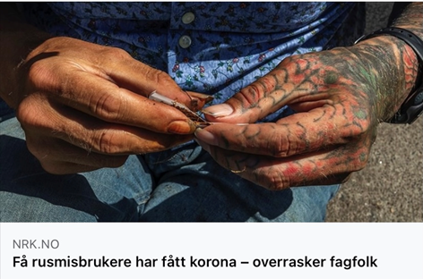
Etter å ha vært i beredskap gjennom våren og forsommeren
så man at det var forsvinnende lite smitte i det tunge rusmiljøet…
Hvorfor det er slik er en gåte –skal forskes på
Det blir utrolig spennende å følge med på!

Slide 11
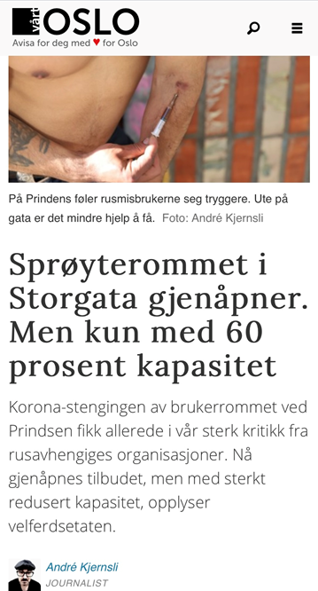
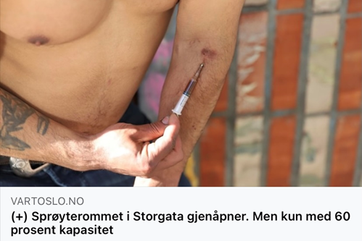
Brukerrommet åpnet igjen i august
-med færre gjester, større avstand og fokus på smittevern.
Jevnt besøk på inhalasjon- og inntaksrommet tyder på at det er tilgang på rusmidler.

Slide 12
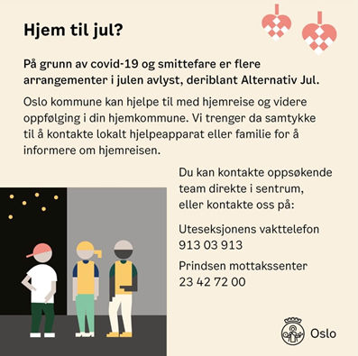
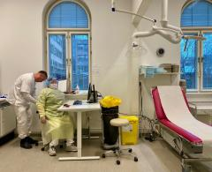
Vi er fremdeles i beredskap
Vestli Isolasjonsenhet er flyttet og blitt til Adamstuen Isolasjonsenhet –den er tom!
Man tilpasset seg
Lært mye på kort tid

Slide 13
Avslutning:
Forrige fredag møtte vi første bruker som kunne fortelle at han var vaksinert
Det betyr ikke at dette er tilbakelagt
Uforutsigbarheten vedvarer -også for oss som helsepersonell
Jeg ser frem til å kunne se tilbake på perioden!
Det blir spennende å se hva vi har lært – og hva vi vi tar med oss videre!
-Takk for at jeg fikk være med, takk for meg!

